Slide 2
NEJZNÁMĚJŠÍ SLADKOVODNÍ RYBY
Kaprovité:
kapr obecný
karas obecný
lín obecný
jelec tloušť
parma obecná
lososovité:
pstruh potoční

Slide 3
lipanovité:
lipan podhorní
štikovité:
štika obecná
okounovité:
okoun říční
candát obecný
sumcovité:
sumec obecný
úhořovité:
úhoř říční

Slide 4
UHODNI, CO JSEM ZA RYBU
Žáci řeší hádanky, na tabuli dopisují odpovědi pomocí programu ActivInspire

Slide 5
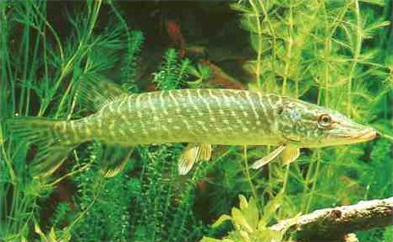
1/ Mám štíhlé válcovité protáhlé tělo, zploštělou hlavu, jsem dravá a klidně ulovím stejně velké ryby jako jsem sama. Jsem…………….

Slide 6
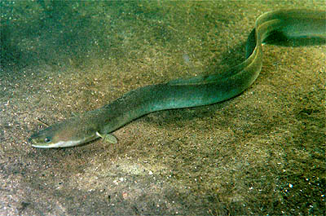
2/ Mám dlouhé hadovité tělo, žiji v řekách, ale vytřít se, to je nelehký úkol – musím doplavat až do Sargasového moře. Jsem………………….

Slide 7
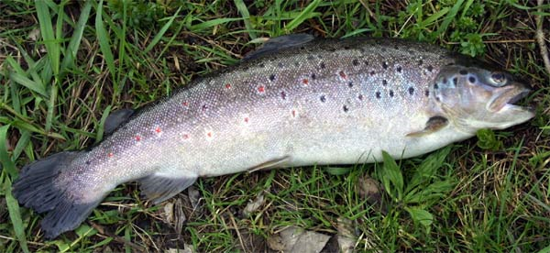
3/Žiji v bystřinách nebo potocích, mám mezi hřbetní a ocasní ploutví typickou tukovou ploutvičku. Jsem ……………………..

Slide 8
ŘEŠENÍ
1/ Jsem štika obecná
2/ Jsem úhoř říční
3/ Jsem pstruh obecný

Slide 9
ZDROJE:
Obrázků:
Wikipedie: štika obecná. Wikipedie: štika obecná [online]. 2013 [cit. 2013-08-13]. Dostupné z: http://cs.wikipedia.org/wiki/Soubor:Hecht.jpg
Wikipedie: úhoř obecný. Wikipedie: úhoř obecný [online]. 2013 [cit. 2013-08-13]. Dostupné z: http://cs.wikipedia.org/wiki/Soubor:Anguilla_anguilla.jpg
Wikipedie: pstruh potoční. Wikipedie: pstruh potoční [online]. 2013 [cit. 2013-08-13]. Dostupné z: http://cs.wikipedia.org/wiki/Soubor:Bachforelle.jpg
Učebnice:
ČABRADOVÁ, Věra a kol. Přírodopis 7- učebnice pro základní školy a víceletá gymnázia. Nakladatelství Fraus, Plzeň 2005, s.128, ISBN 80-7238-424-4.

